Slide 1
第４回 ＷＦＦ
「ワールド・フード＋ふれ愛フェスタ」
ＷＦＦ実行委員会 副委員長
福田哲三

Slide 2
「ワールド・フード＋ふれ愛フェスタ」（ＷＦＦ）の概要
会場： 名古屋・栄のＴＶ塔下の久屋大通公園
内容： ４０か国以上の料理＆特産品の専門店
＋ 歌や踊りなど
主 催 ： 国際ロータリー第２７６０地区 （全８３クラブ）

Slide 3
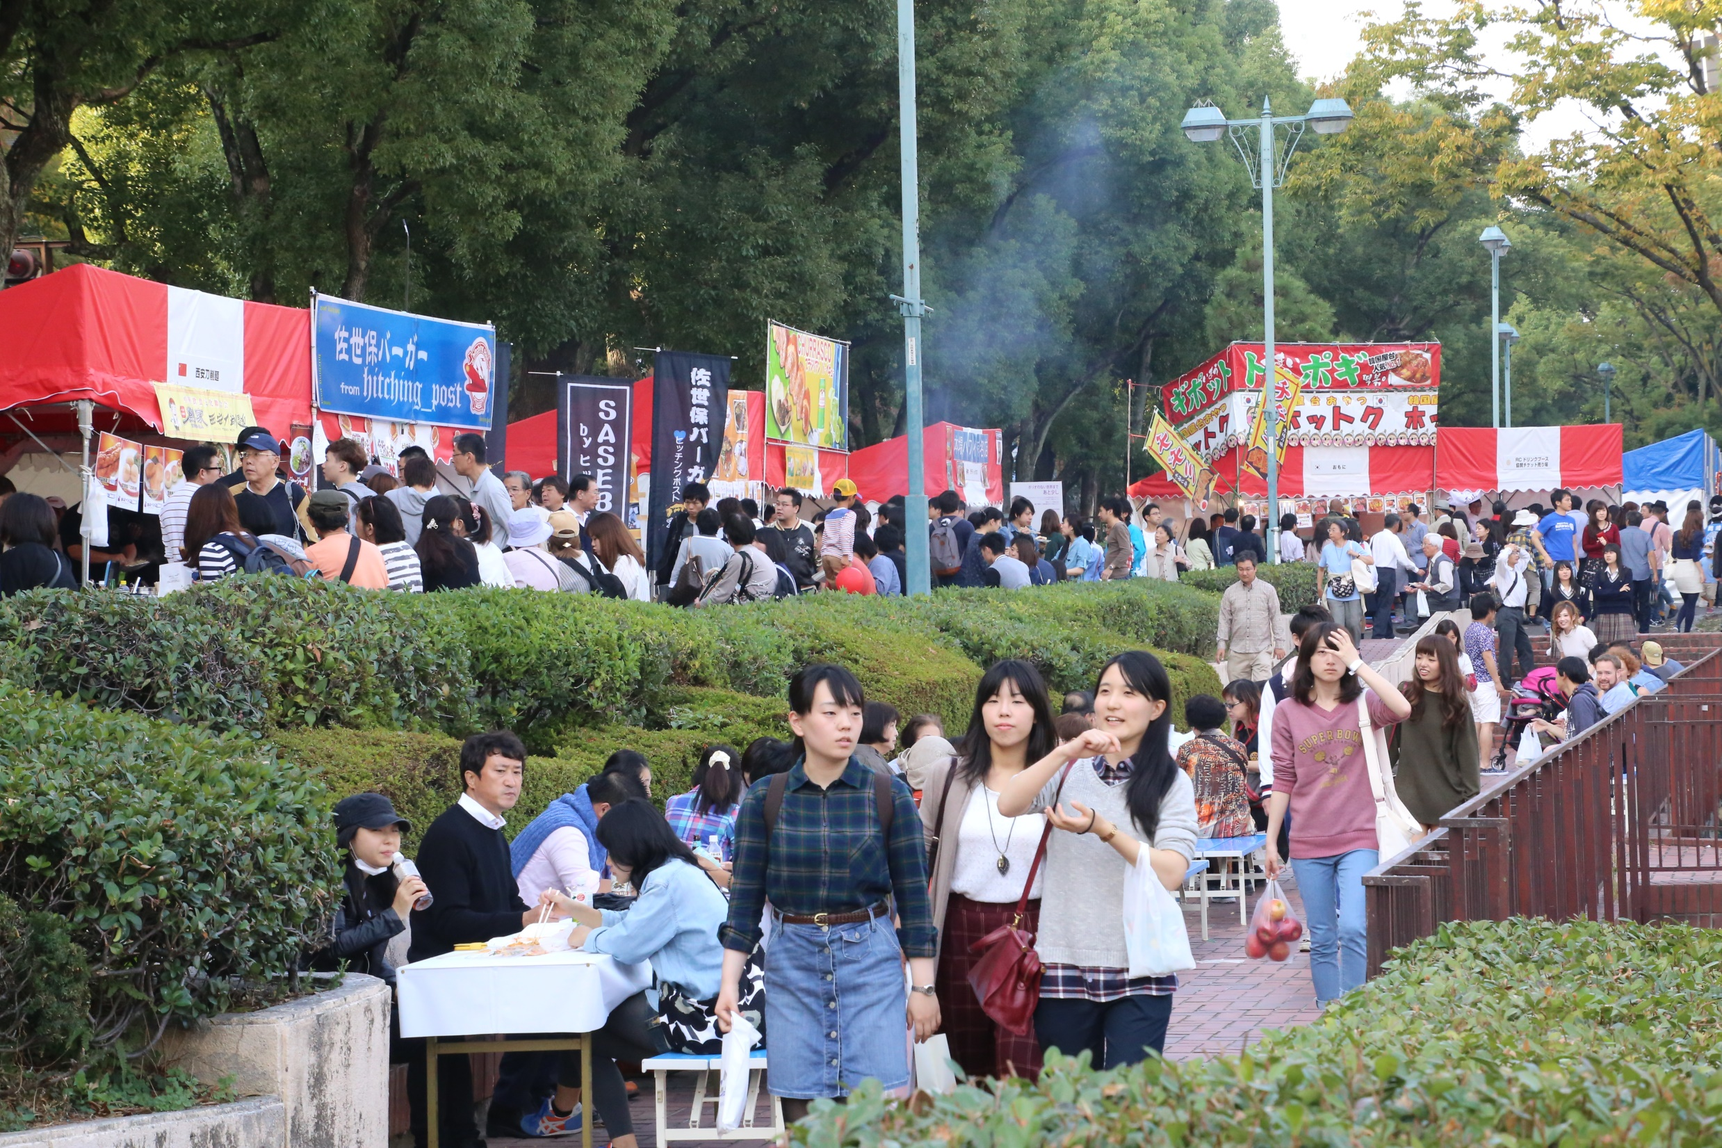
Notes:
秋の心地よい雰囲気の中、７万人の来場者で大いに盛り上がりました。

Slide 4
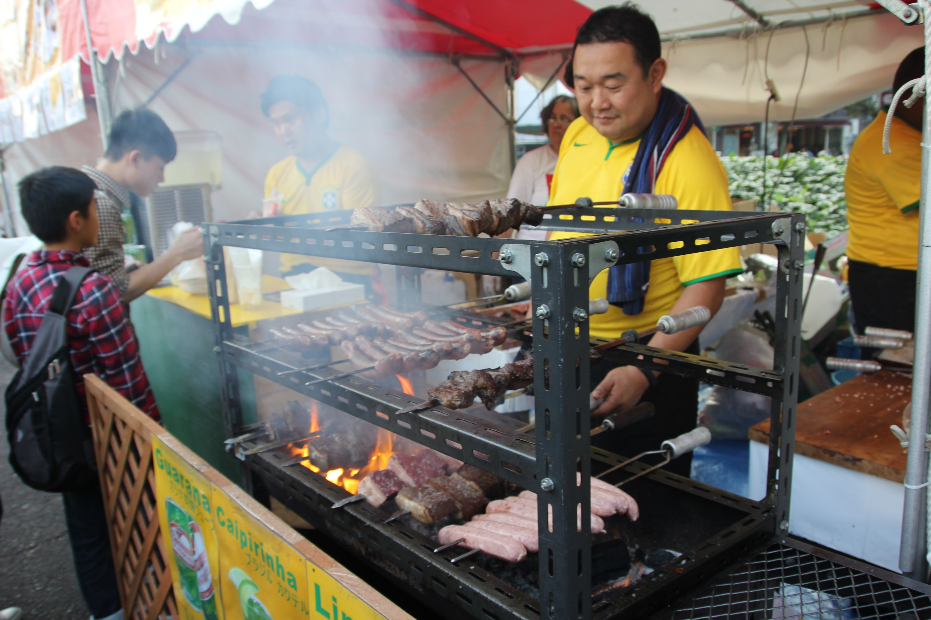
Notes:
いつものように、２０カ国を超えるさまざまなお国自慢の料理が、

Slide 5
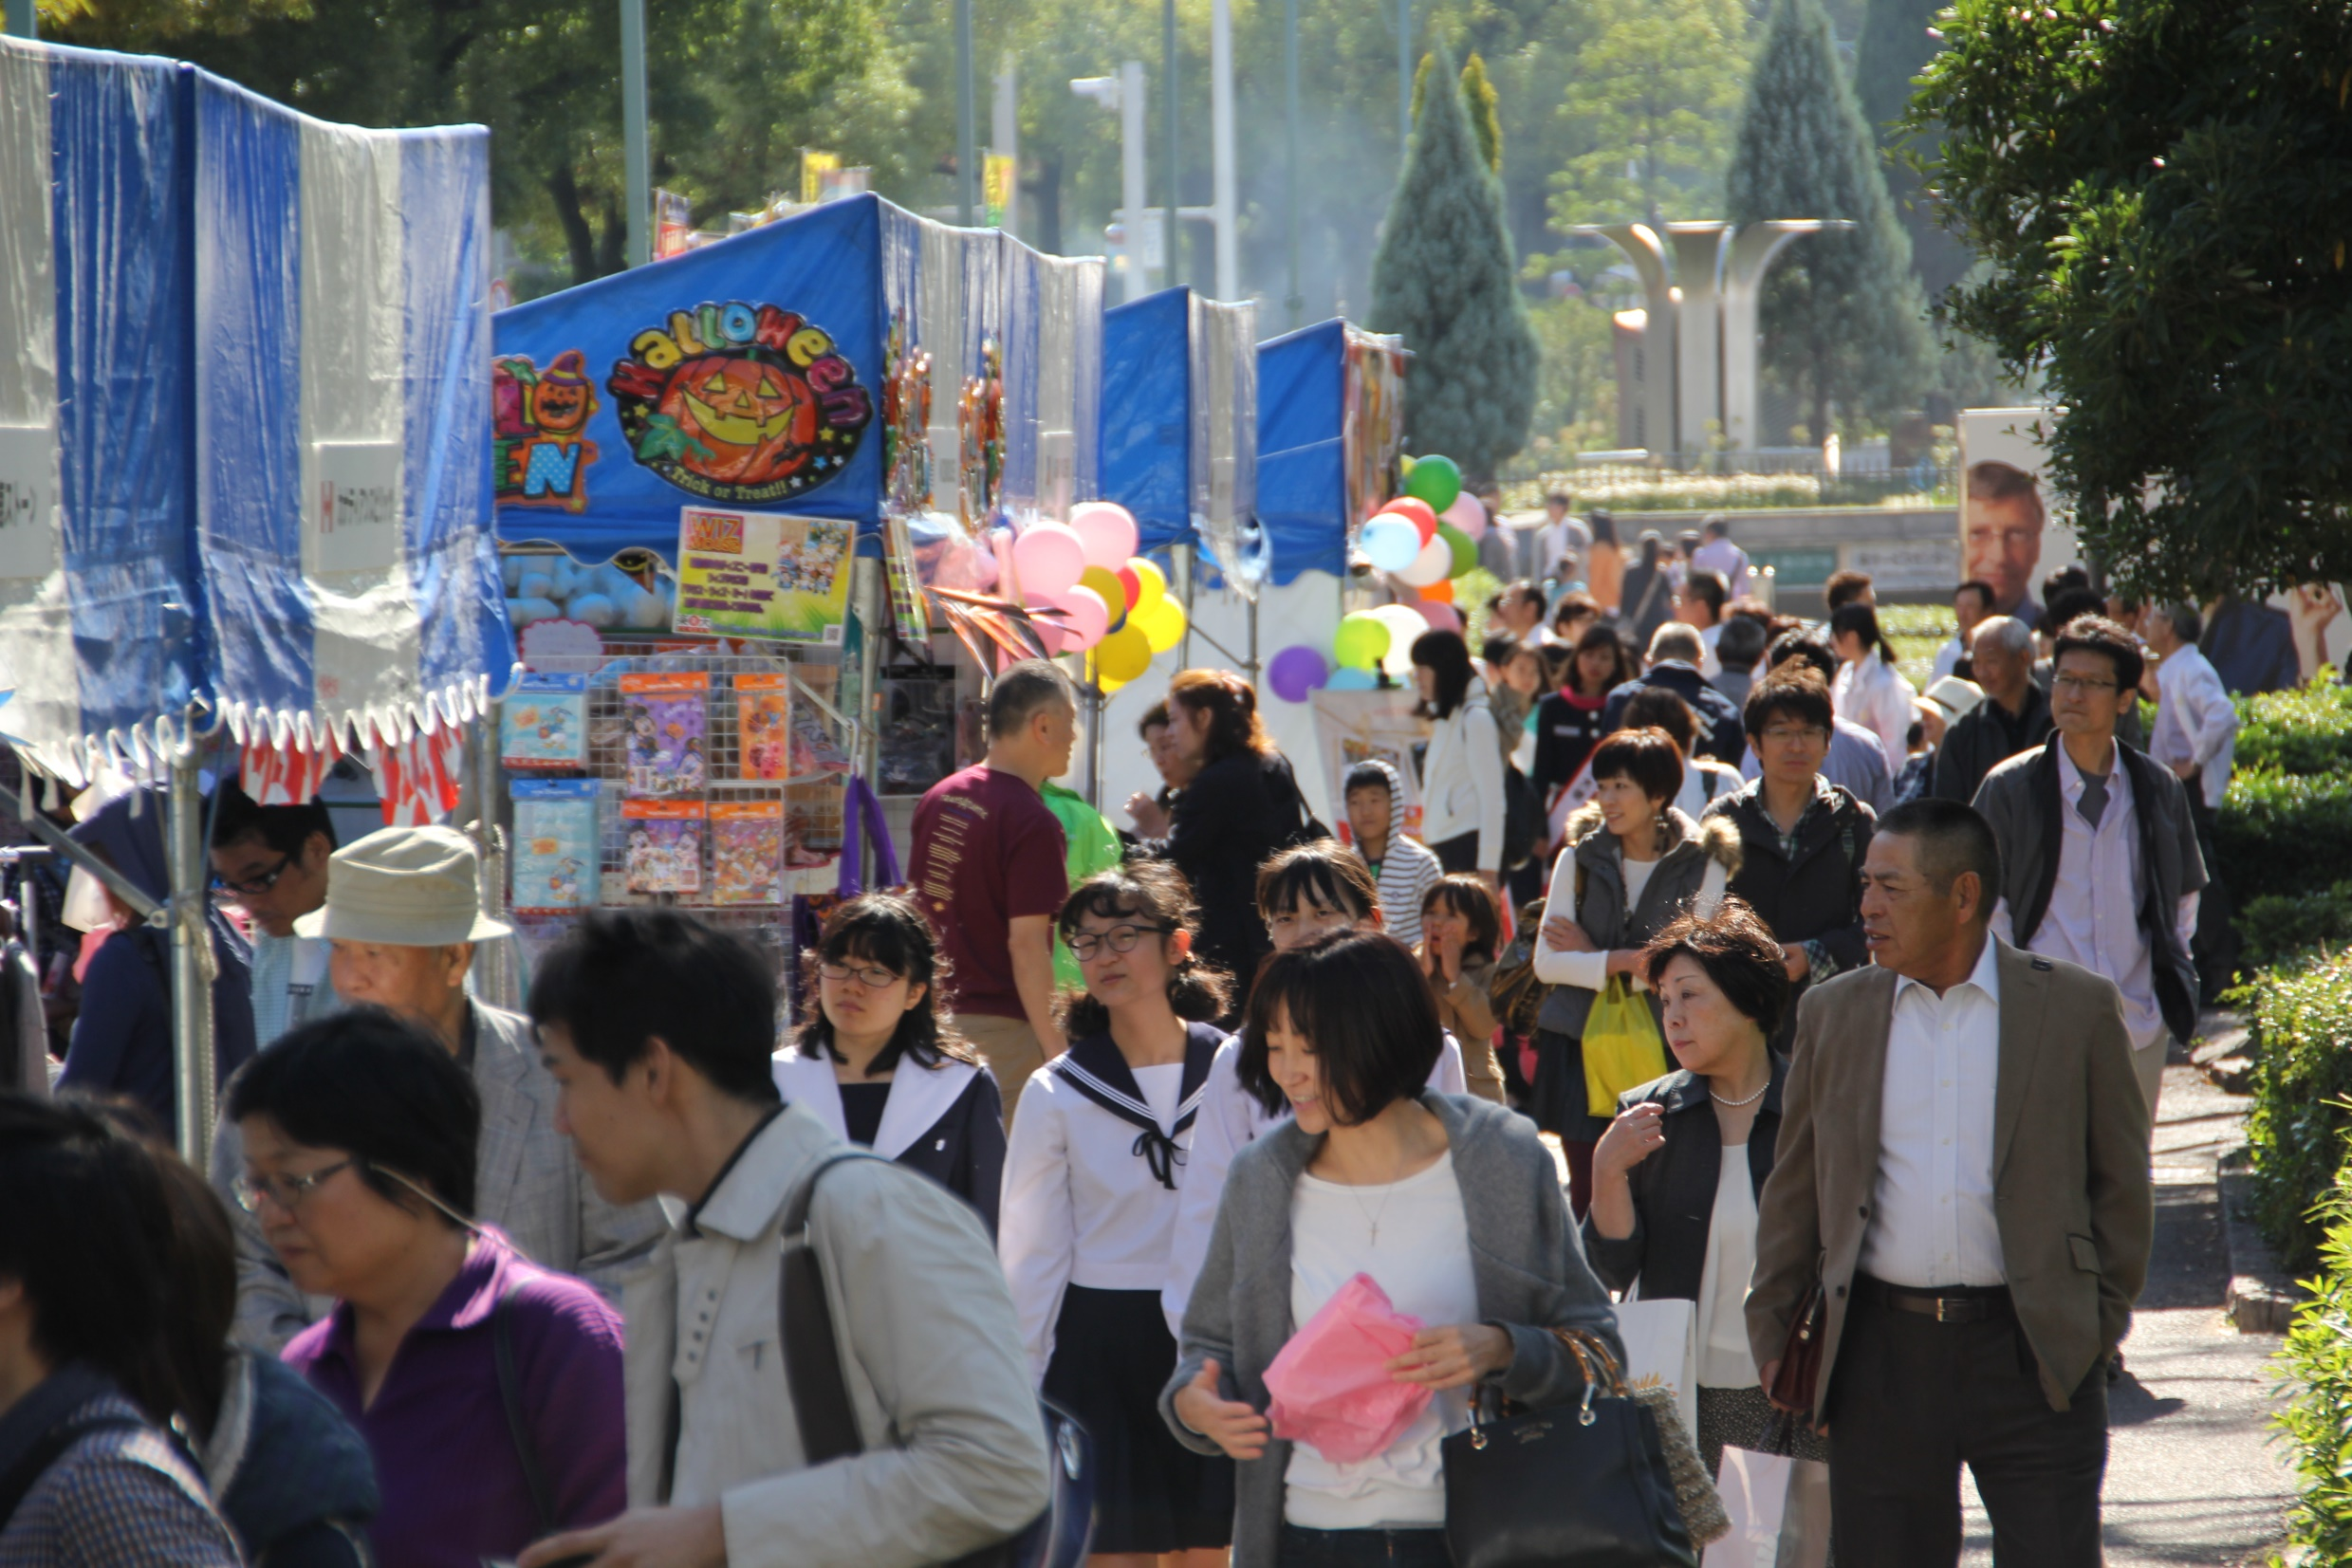
Notes:
大盛況の会場

Slide 6
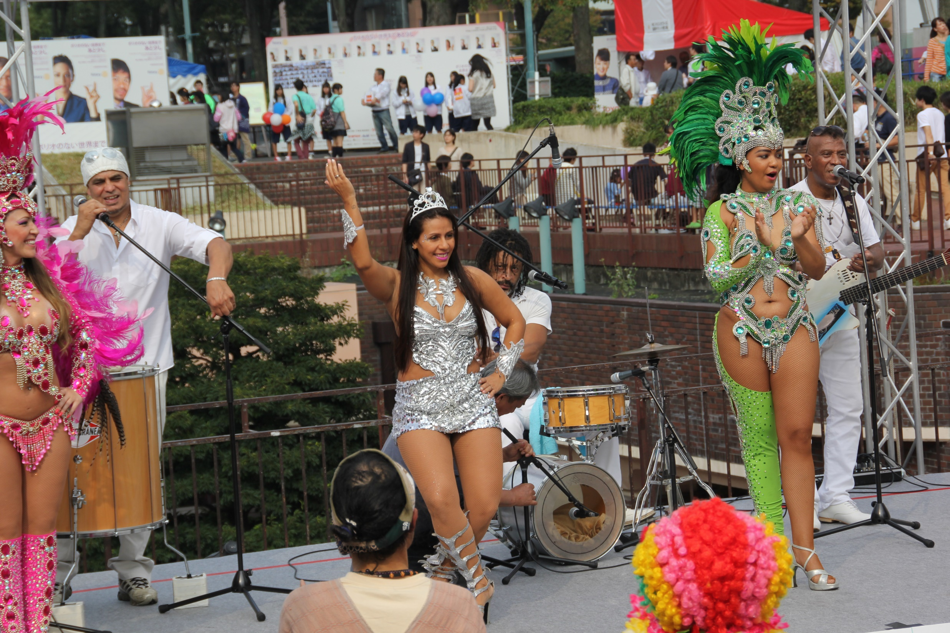
Notes:
ブラジル、ペルーや

Slide 7
Notes:
アフリカなどの音楽や踊りが披露され、会場をさらに盛り上げます。

Slide 8
国際奉仕
Ｗ
Ｆ
Ｆ
ＷＦＦは国際奉仕活動のために生まれた

Slide 9
ＷＦＦの誕生の経緯
① あるクラブが国際奉仕事業を計画 （2012年7月）
② 活動資金がクラブ資金（100万円）だけでは足りない
③ 財団の地区補助金も利用（70万円）
⇒ まだ足りない
④ ファンドレイジング（資金集め）を検討 （2012年8月）
バザー、パーティ、ゴルフコンペ ・・・

Slide 10
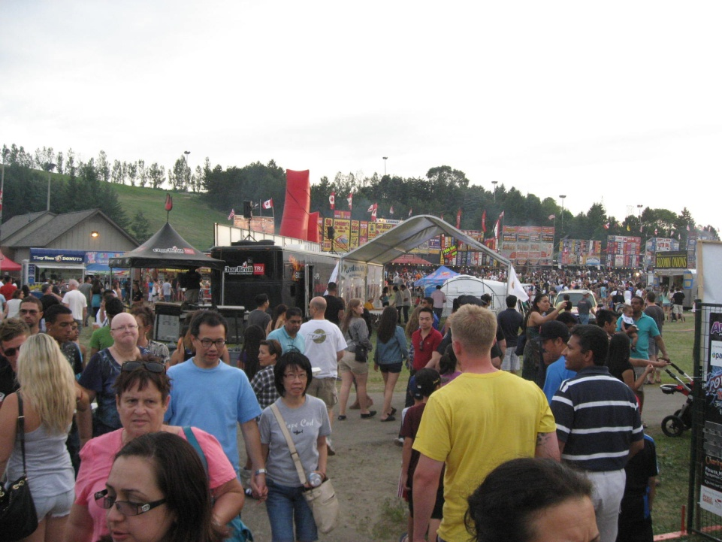
カナダ・エトビコＲＣ（7070地区）のリブフェスタ 4日間で20万人入場。25万ドルを集める。

Slide 11
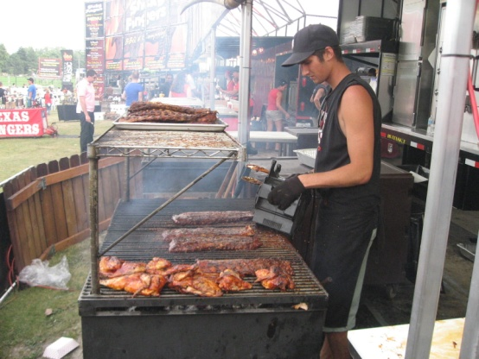
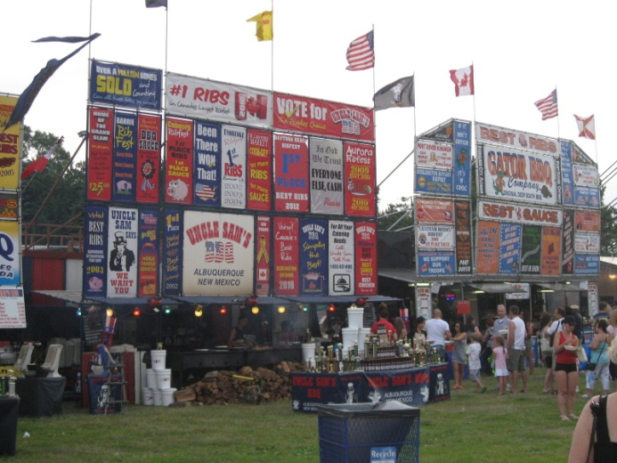
北米からステーキ専門店が参加

Slide 12
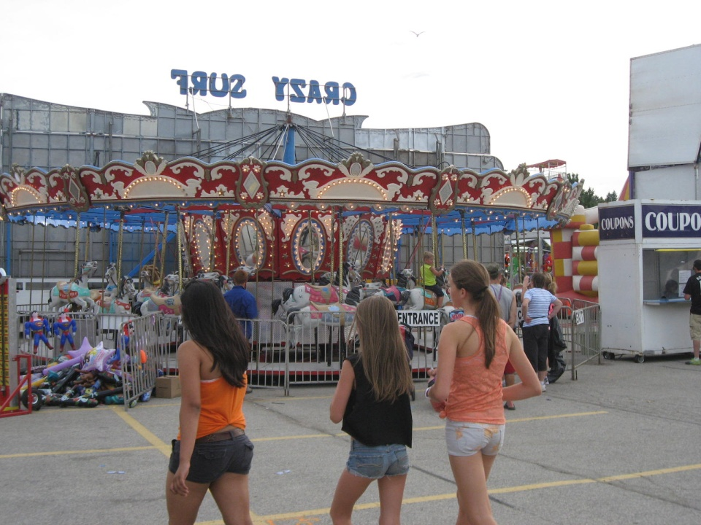
移動遊園地も併設

Slide 13
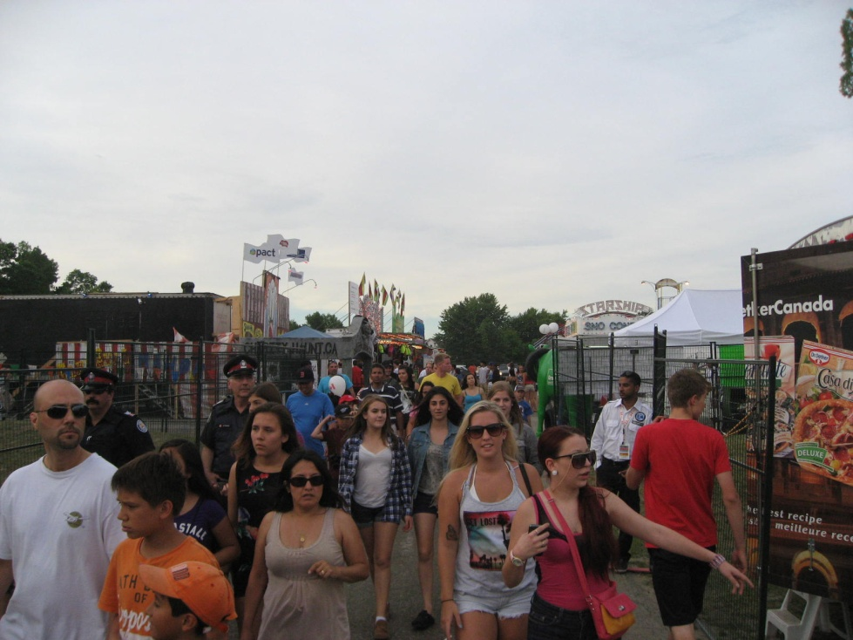
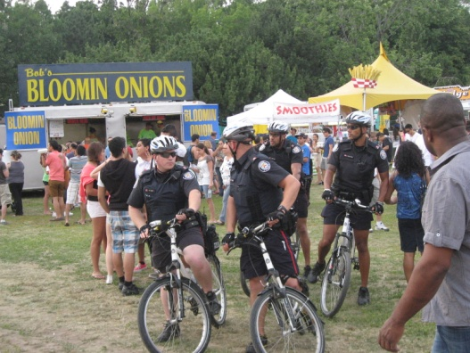
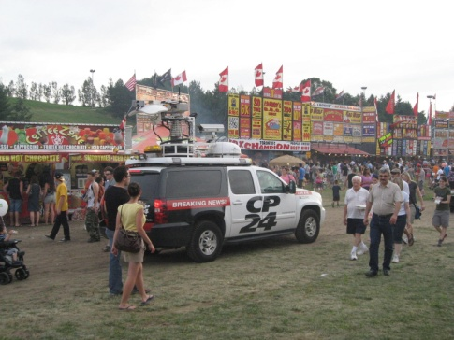
ラジオ局のライブ放送
常駐する警察官

Slide 14
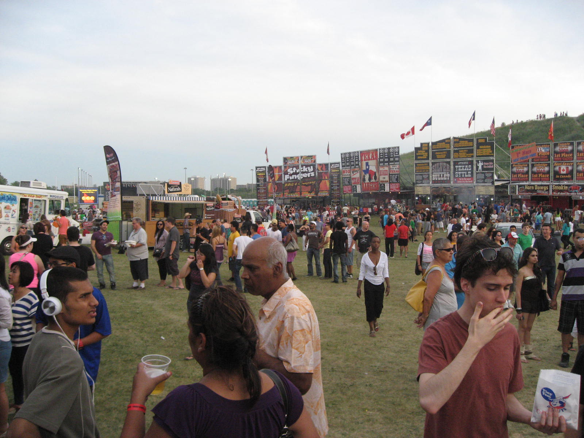
夜には花火も・・・

Slide 15
ＷＦＦの誕生の経緯
① あるクラブが国際奉仕事業を計画 （2012年7月）
② 活動資金がクラブ資金（100万円）だけでは足りない
③ 財団の地区補助金も利用（70万円）
⇒ まだ足りない

Slide 16
ＷＦＦの誕生の経緯
① あるクラブが国際奉仕事業を計画 （2012年7月）
② 活動資金がクラブ資金（100万円）だけでは足りない
③ 財団の地区補助金も利用（70万円）
⇒ まだ足りない
④ ファンドレイジング（資金集め）としてＷＦＦを計画 （2012年8月）

Slide 17
ＷＦＦの誕生の経緯
① あるクラブが国際奉仕事業を計画 （2012年7月）
② 活動資金がクラブ資金（100万円）だけでは足りない
③ 財団の地区補助金も利用（70万円）
⇒ まだ足りない
④ ファンドレイジング（資金集め）としてＷＦＦを計画 （2012年8月）
⑤ クラブ事業ではなく地区事業に（2012年12月＝田中ガバナーエレクト（当時））

Slide 18
ＷＦＦの誕生の経緯
① あるクラブが国際奉仕事業を計画 （2012年7月）
② 活動資金がクラブ資金（100万円）だけでは足りない
③ 財団の地区補助金も利用（70万円）
⇒ まだ足りない
④ ファンドレイジング（資金集め）としてＷＦＦを企画 （2012年8月）
⑤ クラブ事業ではなく地区事業に（2012年12月＝田中ガバナーエレクト（当時））
⑥ 地区事業として第１回ＷＦＦ開催 （2013年11月）

Slide 19
ＷＦＦの誕生の経緯
① あるクラブが国際奉仕事業を計画 （2012年7月）
② 活動資金がクラブ資金（100万円）だけでは足りない
③ 財団の地区補助金も利用（70万円）
⇒ まだ足りない
④ ファンドレイジング（資金集め）としてＷＦＦを企画 （2012年8月）
⑤ クラブ事業ではなく地区事業に（2012年12月＝田中ガバナーエレクト（当時））
⑥ 地区事業として第１回ＷＦＦ開催 （2013年11月）
⑦ ＷＦＦの収益金でカンボジアに簡易水道施設を寄贈 （2014年6月）

Slide 20
第１回ＷＦＦの収益金事業（カンボジア） 簡易水道施設 ３１５世帯（約１，５００人）に清潔な水を供給。

Slide 21
ＷＦＦのその後
① 第２回ＷＦＦの収益金
⇒ カンボジアにて井戸・トイレ設置、制服・学用品寄贈
② 第３回ＷＦＦの収益金
⇒ ミャンマーにてトイレ・貯水タンクの設置、学用品寄贈
③ 第４回ＷＦＦの収益金
⇒ インドネシアにて教育支援事業(予定）

Slide 22
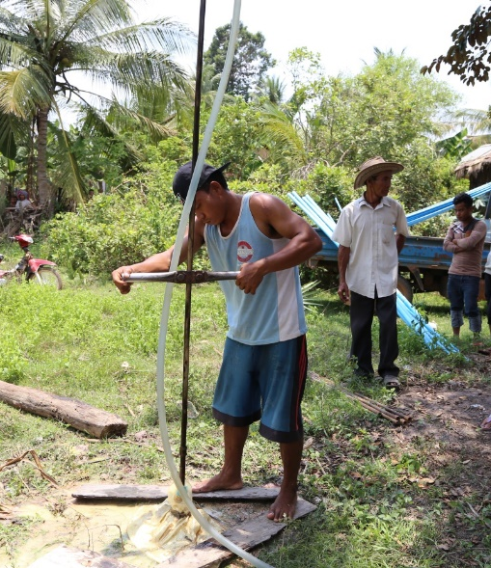
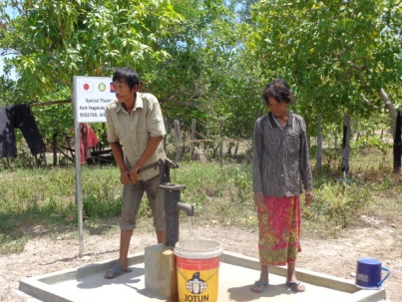
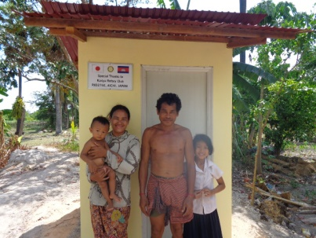
第２回ＷＦＦの収益金事業（カンボジア）
井戸（１７本）やトイレ（４０基）の設置

Slide 23
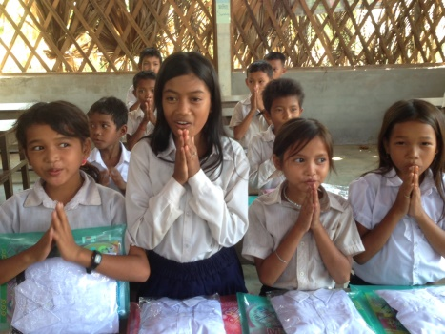
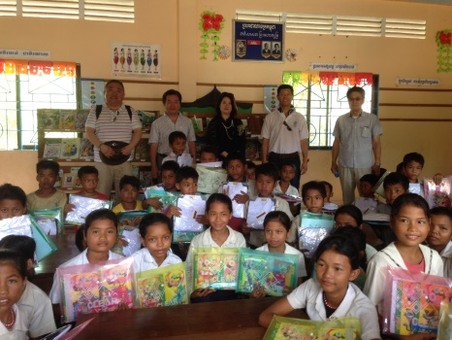
第２回ＷＦＦの収益事業
（カンボジア）
制服＆文房具の支給

Slide 24
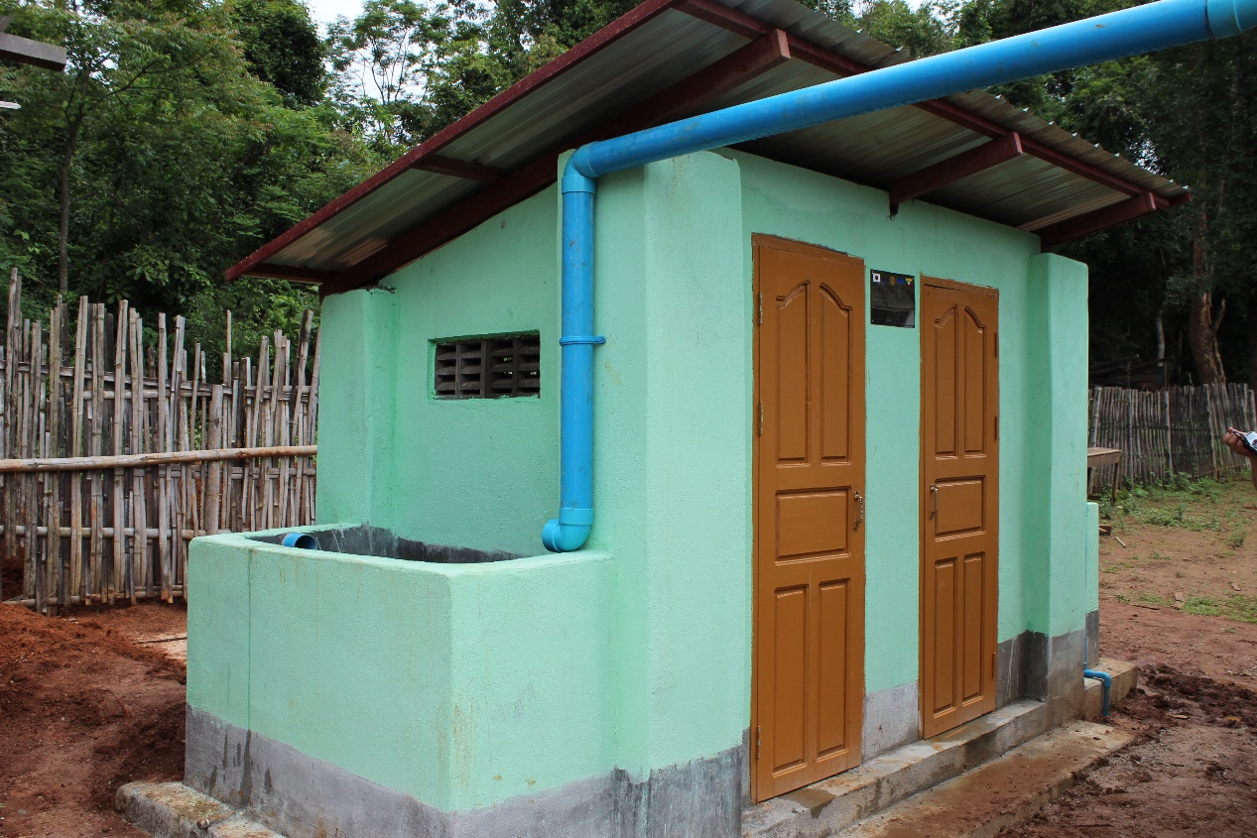
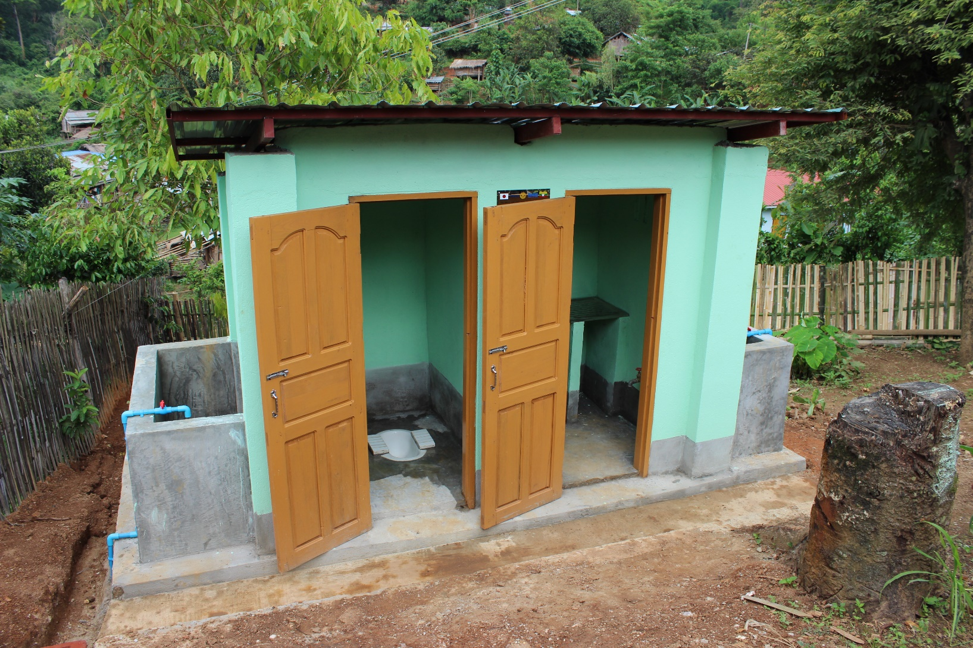
第３回ＷＦＦの収益事業
（ミャンマー）
小学校４校に貯水タンクと
トイレをそれぞれ２基寄贈

Slide 25
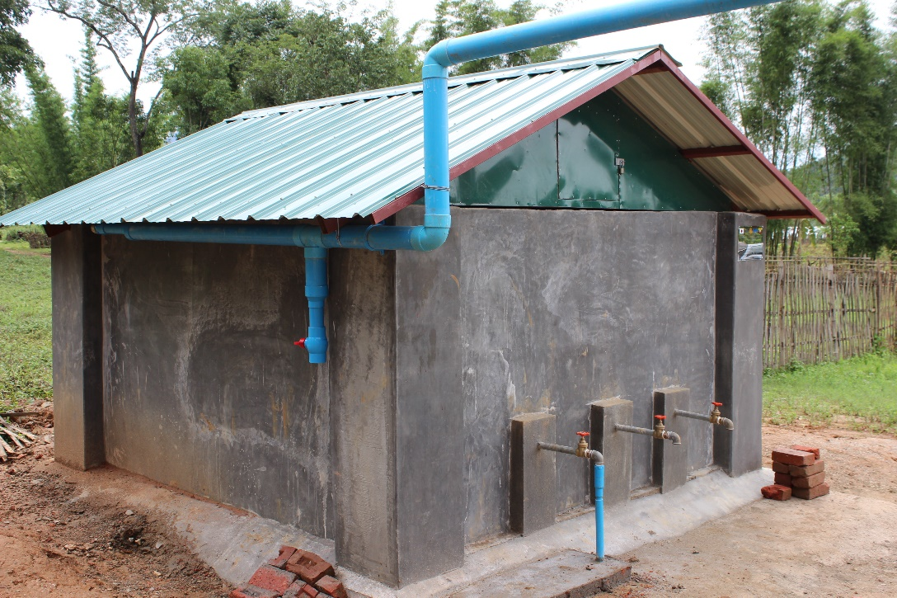
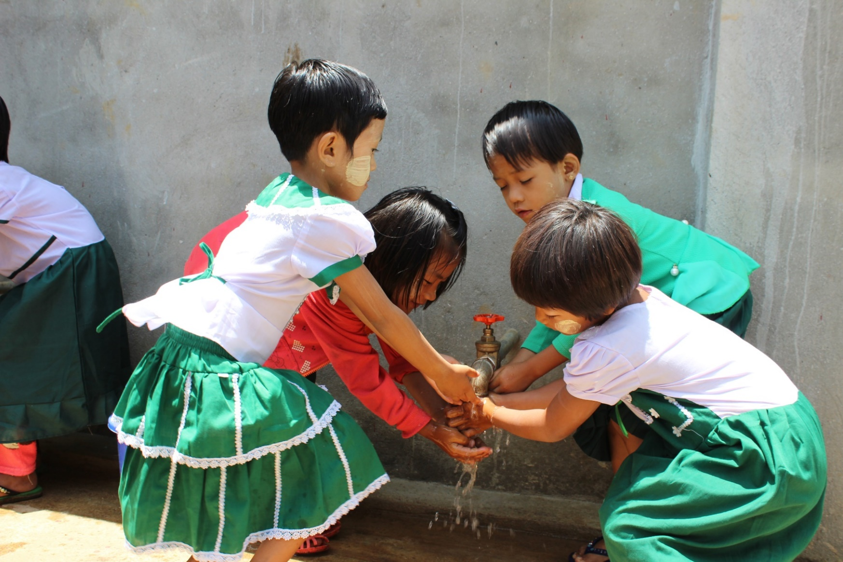
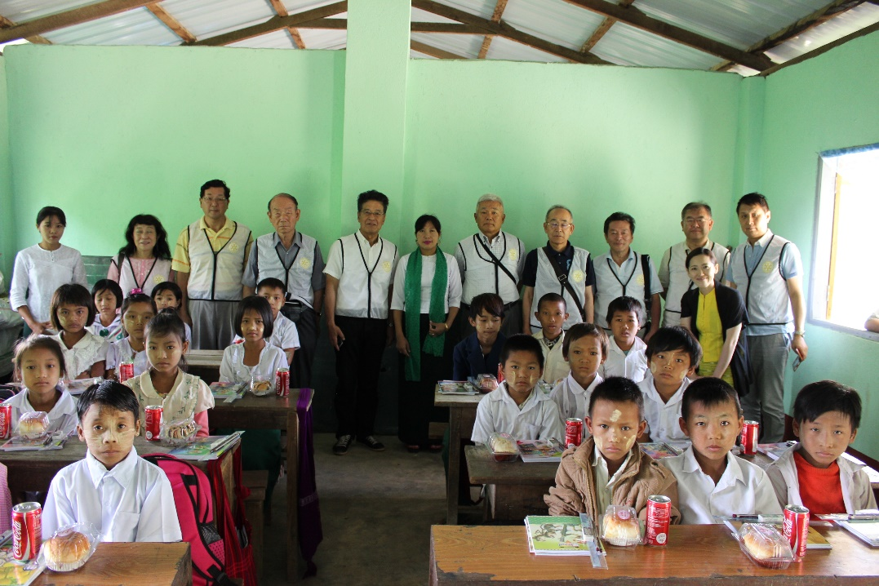
第３回ＷＦＦの収益事業（ミャンマー）
地域保健センター３か所に
貯水タンクとトイレ、水浴び場を寄贈

Slide 26
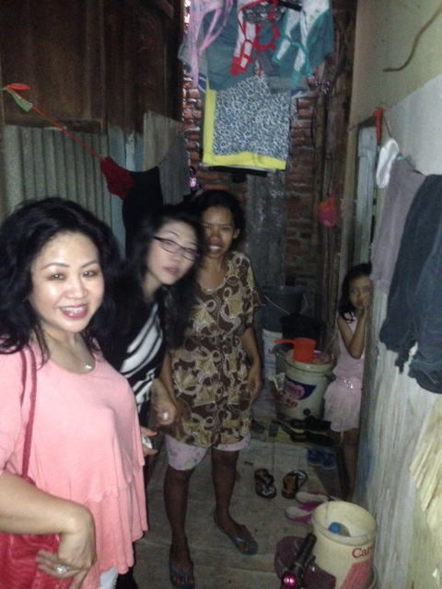
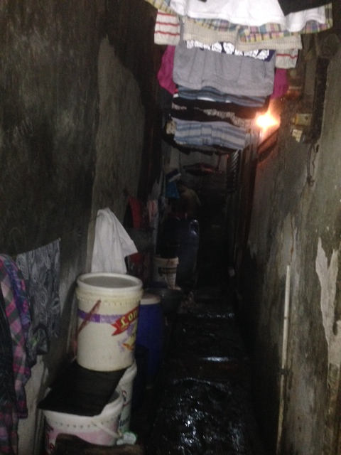
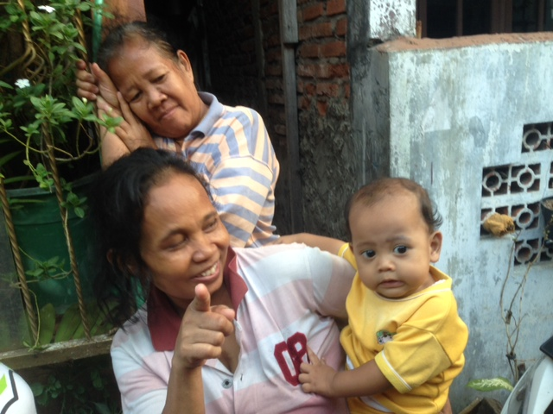
第４回ＷＦＦの収益事業 （インドネシア・３４１０地区）
ジャカルタのスラムに住む子供たちへの教育支援

Slide 27
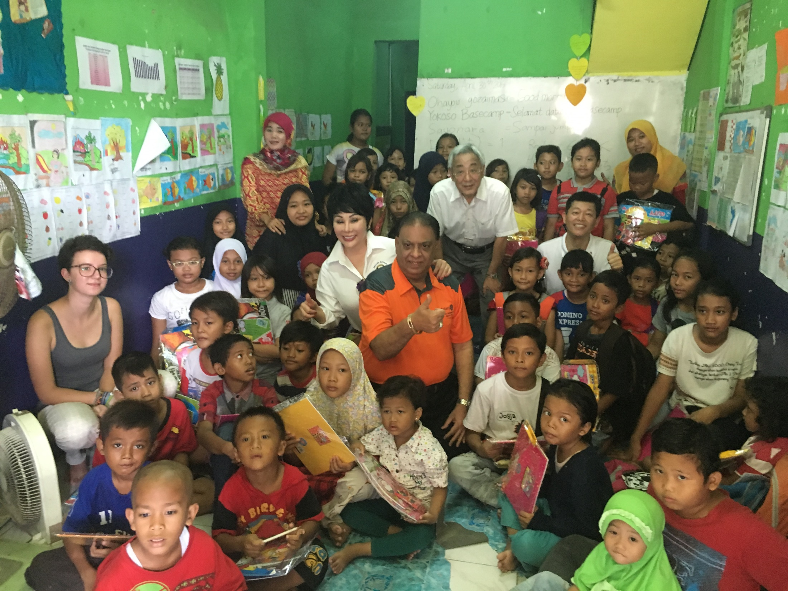
第４回ＷＦＦの収益事業（インドネシア・３４１０地区）
加藤陽一
ＷＦＦ実行委員長
(直前ガバナー）
エバ
パストガバナー

Slide 28
インドネシアはロータリーの発展途上
日本
インドネシア
人口 ２億５千万人
人口 １億２千５百万人
ロータリアン 約５，０００人
ロータリアン 約８９，０００人
地区の数 ２地区
地区の数 ３４地区
圧倒的に少ないロータリアン比率
Notes:
WFFは２つの目的があります。１つはイベントで収益を上げ、その収益金で人道的奉仕活動を行うことです。第１回ではカンボジアに大型の簡易水道を建設し、第２回ではやはりカンボジアにトイレや井戸を設置しました。また毎回地元の子供たちに教材を支給しています。第３回の収益金ではミャンマーで水事業＆教育事業を行う予定です。地区国際奉仕委員会の皆さんが地区内４，９００名の委託を受けて、現地での奉仕活動にあたります。
２つ目の目的は「ロータリーの認知度と公共イメージの向上」です。ご説明しましたように来場者はいろんな国の料理や特産品を楽しむ中で、ロータリーを知り、理解し、親近感を感じてもらうねらいです。またテレビやラジオ、新聞などで毎回広くイベントを広報してもらうことも認知度アップに大きく貢献しています。
しかし、視点を変えてイベントがもたらす効果を言えば、一つはインターアクトからロータリアンまですべてのロータリーファミリー間の連帯を強めてくれることです。皆で一緒に汗を流して得る達成感は強い連帯意識と信頼感を醸成してくれ、大きな宝となります。
また、イベントを通して一般の皆さんと肌と肌で触れ合い、笑顔を通してコミュニケーションをすることはロータリーの公共イメージを高め、大きな広報効果をもたらします。もちろん会場で皆がそれを意識するわけではありません。ただ「一緒に楽しむ」という共通の接点を通して、自然に得られる貴重な効果だと思います。

Slide 29
地区同士の交流
３４１０地区
２７６０地区
[インドネシア]
[愛知県]
国際奉仕事業を通じた人的交流
今後のクラブや地区での国際奉仕事業に役立てば・・・
Notes:
WFFは２つの目的があります。１つはイベントで収益を上げ、その収益金で人道的奉仕活動を行うことです。第１回ではカンボジアに大型の簡易水道を建設し、第２回ではやはりカンボジアにトイレや井戸を設置しました。また毎回地元の子供たちに教材を支給しています。第３回の収益金ではミャンマーで水事業＆教育事業を行う予定です。地区国際奉仕委員会の皆さんが地区内４，９００名の委託を受けて、現地での奉仕活動にあたります。
２つ目の目的は「ロータリーの認知度と公共イメージの向上」です。ご説明しましたように来場者はいろんな国の料理や特産品を楽しむ中で、ロータリーを知り、理解し、親近感を感じてもらうねらいです。またテレビやラジオ、新聞などで毎回広くイベントを広報してもらうことも認知度アップに大きく貢献しています。
しかし、視点を変えてイベントがもたらす効果を言えば、一つはインターアクトからロータリアンまですべてのロータリーファミリー間の連帯を強めてくれることです。皆で一緒に汗を流して得る達成感は強い連帯意識と信頼感を醸成してくれ、大きな宝となります。
また、イベントを通して一般の皆さんと肌と肌で触れ合い、笑顔を通してコミュニケーションをすることはロータリーの公共イメージを高め、大きな広報効果をもたらします。もちろん会場で皆がそれを意識するわけではありません。ただ「一緒に楽しむ」という共通の接点を通して、自然に得られる貴重な効果だと思います。

Slide 30
ＷＦＦのもう一つの目的
ロータリーの認知度＆公共イメージ向上
＜地元コミュニティとの接点＞
① ６万人を超える入場者
② テレビ・ラジオ・新聞などマスコミでの報道
Notes:
WFFは２つの目的があります。１つはイベントで収益を上げ、その収益金で人道的奉仕活動を行うことです。第１回ではカンボジアに大型の簡易水道を建設し、第２回ではやはりカンボジアにトイレや井戸を設置しました。また毎回地元の子供たちに教材を支給しています。第３回の収益金ではミャンマーで水事業＆教育事業を行う予定です。地区国際奉仕委員会の皆さんが地区内４，９００名の委託を受けて、現地での奉仕活動にあたります。
２つ目の目的は「ロータリーの認知度と公共イメージの向上」です。ご説明しましたように来場者はいろんな国の料理や特産品を楽しむ中で、ロータリーを知り、理解し、親近感を感じてもらうねらいです。またテレビやラジオ、新聞などで毎回広くイベントを広報してもらうことも認知度アップに大きく貢献しています。
しかし、視点を変えてイベントがもたらす効果を言えば、一つはインターアクトからロータリアンまですべてのロータリーファミリー間の連帯を強めてくれることです。皆で一緒に汗を流して得る達成感は強い連帯意識と信頼感を醸成してくれ、大きな宝となります。
また、イベントを通して一般の皆さんと肌と肌で触れ合い、笑顔を通してコミュニケーションをすることはロータリーの公共イメージを高め、大きな広報効果をもたらします。もちろん会場で皆がそれを意識するわけではありません。ただ「一緒に楽しむ」という共通の接点を通して、自然に得られる貴重な効果だと思います。

Slide 31
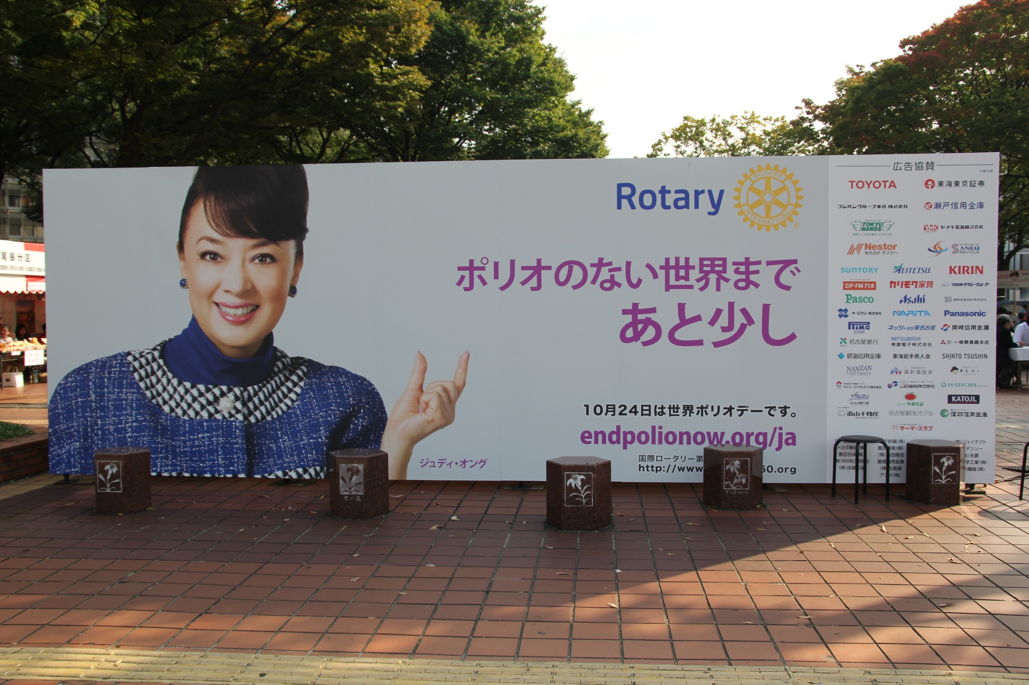
Notes:
これがこのイベントに潜む「ミッション」です。

Slide 32
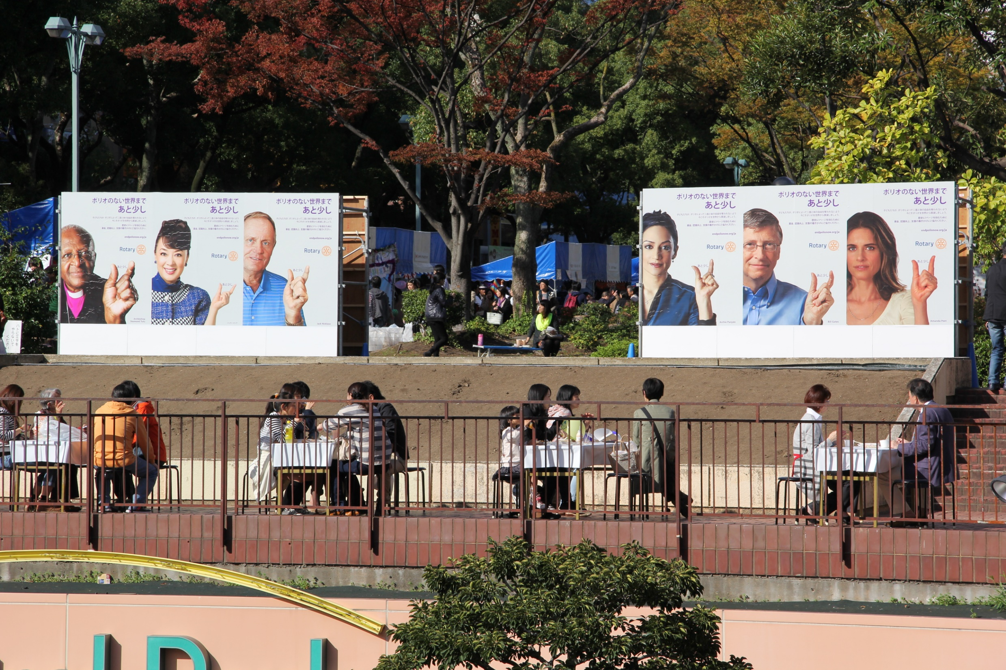

Slide 33
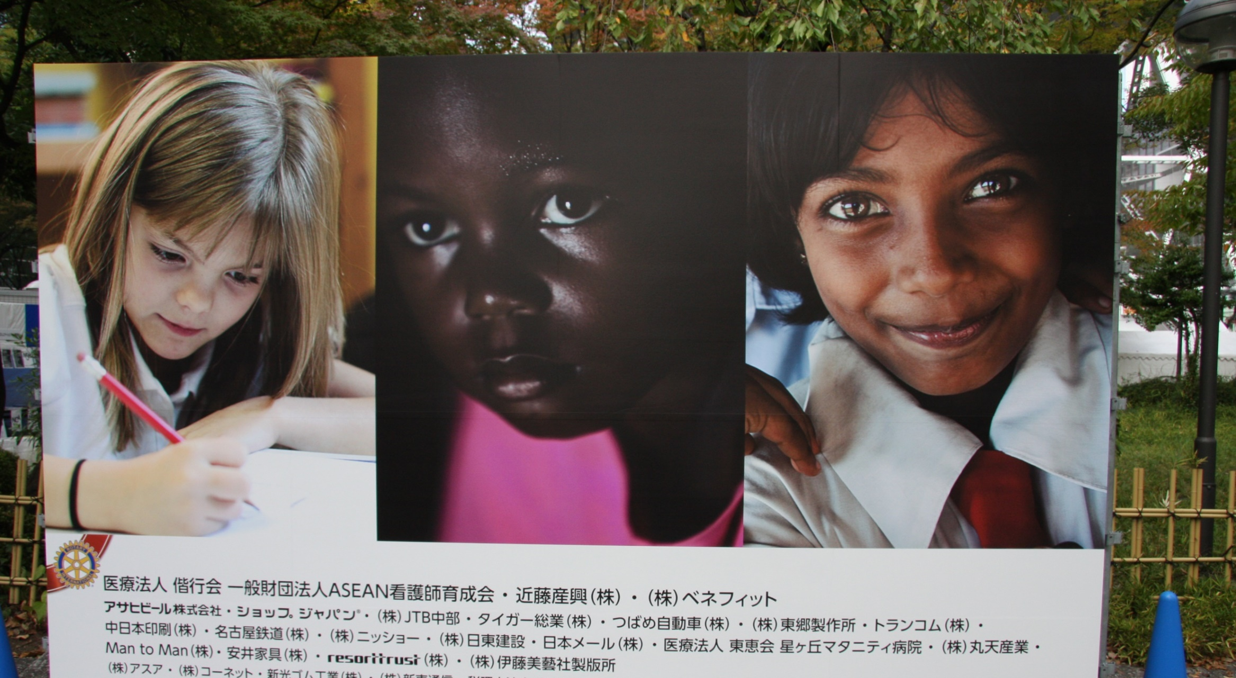

Slide 34
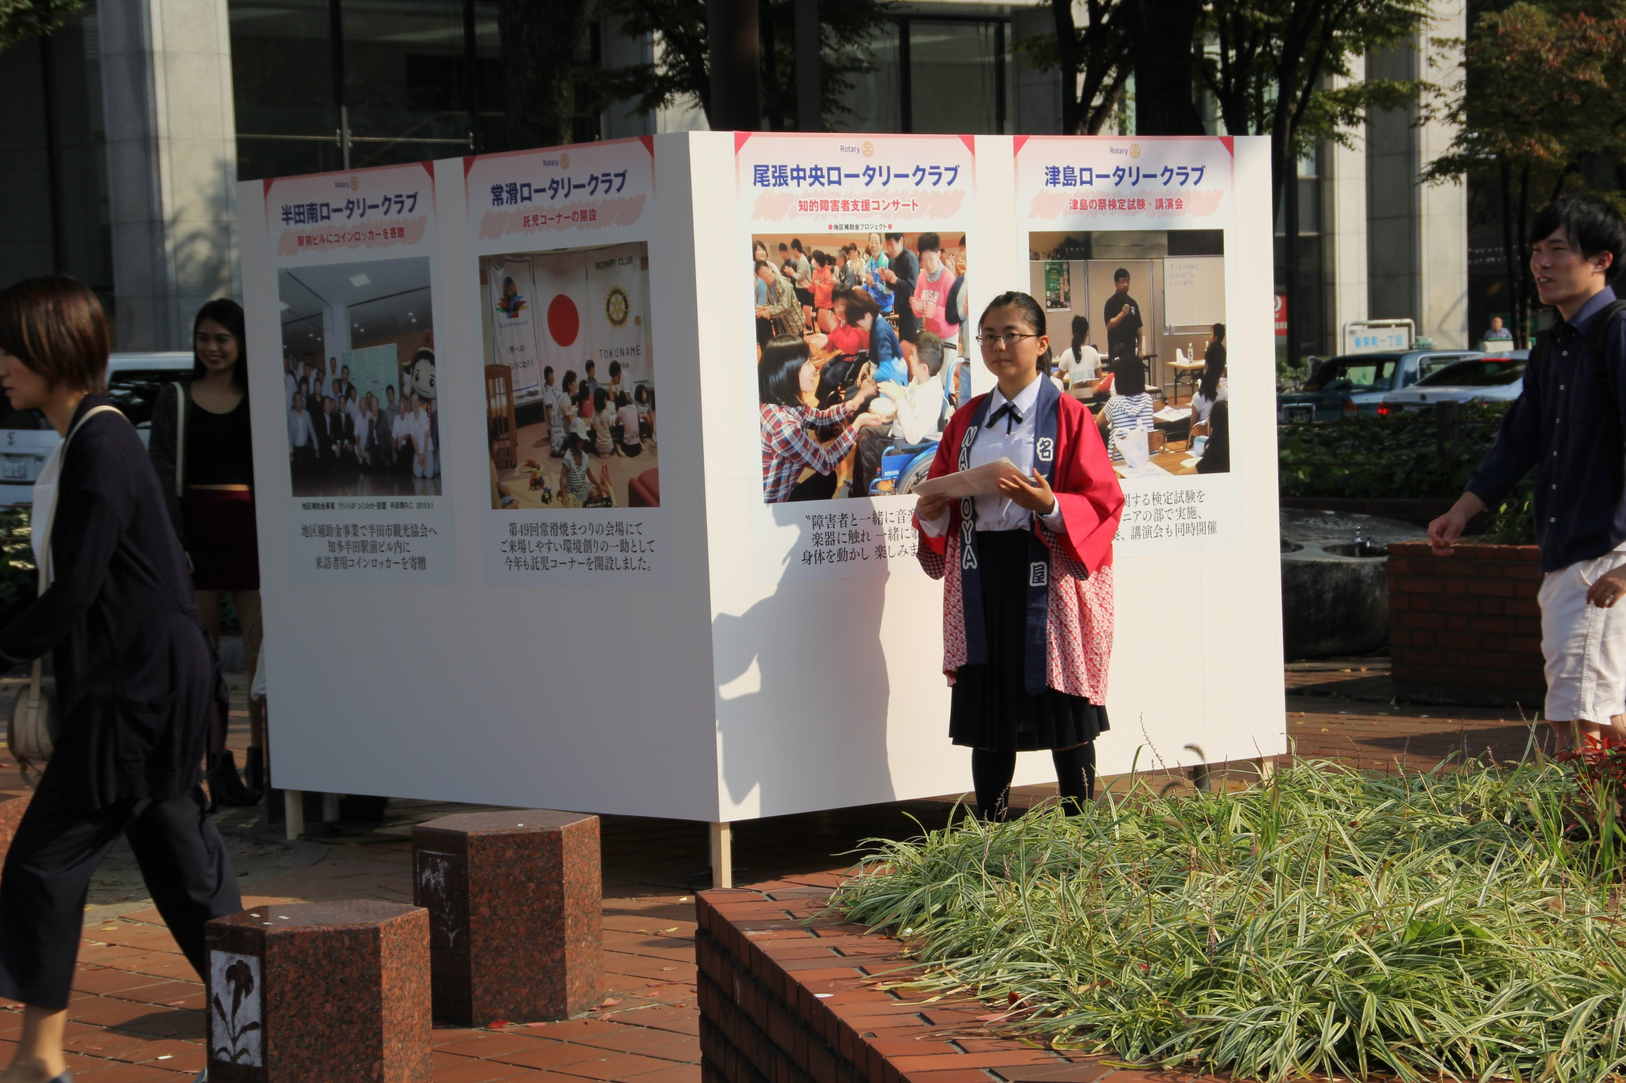

Slide 35
ＷＦＦの２つの目的
① 収益金による人道的奉仕活動
② ロータリーの認知度＆公共イメージ向上
２７６０地区ロータリーファミリーのお祭り
Notes:
WFFは２つの目的があります。１つはイベントで収益を上げ、その収益金で人道的奉仕活動を行うことです。第１回ではカンボジアに大型の簡易水道を建設し、第２回ではやはりカンボジアにトイレや井戸を設置しました。また毎回地元の子供たちに教材を支給しています。第３回の収益金ではミャンマーで水事業＆教育事業を行う予定です。地区国際奉仕委員会の皆さんが地区内４，９００名の委託を受けて、現地での奉仕活動にあたります。
２つ目の目的は「ロータリーの認知度と公共イメージの向上」です。ご説明しましたように来場者はいろんな国の料理や特産品を楽しむ中で、ロータリーを知り、理解し、親近感を感じてもらうねらいです。またテレビやラジオ、新聞などで毎回広くイベントを広報してもらうことも認知度アップに大きく貢献しています。
しかし、視点を変えてイベントがもたらす効果を言えば、一つはインターアクトからロータリアンまですべてのロータリーファミリー間の連帯を強めてくれることです。皆で一緒に汗を流して得る達成感は強い連帯意識と信頼感を醸成してくれ、大きな宝となります。
また、イベントを通して一般の皆さんと肌と肌で触れ合い、笑顔を通してコミュニケーションをすることはロータリーの公共イメージを高め、大きな広報効果をもたらします。もちろん会場で皆がそれを意識するわけではありません。ただ「一緒に楽しむ」という共通の接点を通して、自然に得られる貴重な効果だと思います。

Slide 36
ＷＦＦはまだ４回目・・・
皆様のご協力、ご来場をお願いします。
第４回は１０月２２日＆２３日に開催します。

Slide 37
ご清聴ありがとうございました。
ＷＦＦ実行委員会

